Slide 1






Program Input KTM
Nama : Syamsu Rizal
Nim :2300018034
Kelas : A
Link Githhub :https://github.com/SYAMSURIZALL/Tugas-Project-Dsk-Program-input-KTM_Syamsu-Rizal_2300018034_kelas-A

Slide 2


Deskripsi Aplikasi
Program ini akan menampilkan Program Input KTM Mahasiswa yang akan kita inputkan nama,nim,fakultas ,dan juga prodi

Slide 3

Alur Kerja
Nama
Nim
Prodi
Fakultas

Slide 4
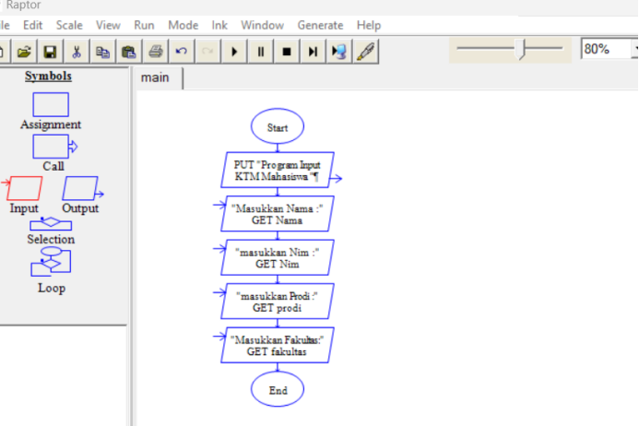
Skestsa/desain

Slide 5

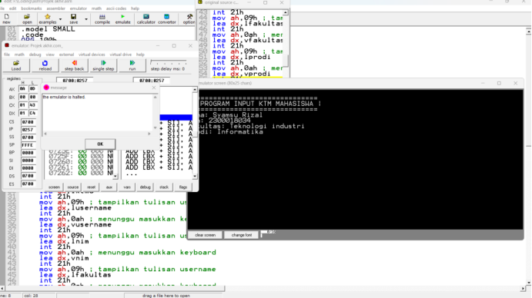

Tampilan
Program

Slide 6
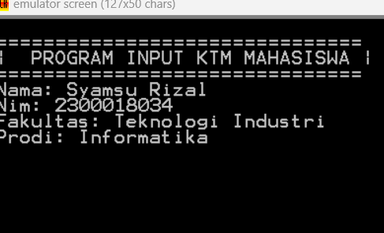
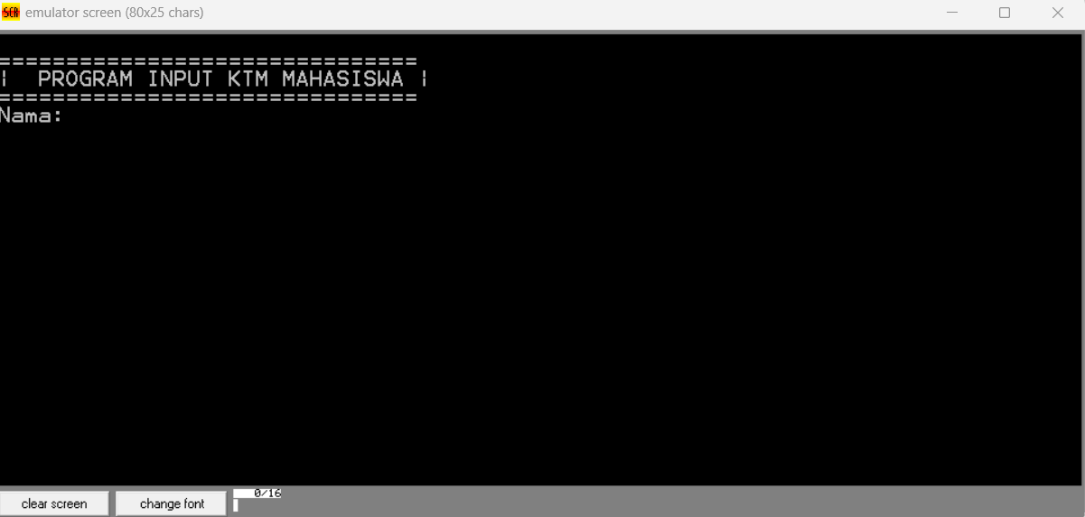
Tampilan Awal Program
Tampilan Akhir Program

Slide 7
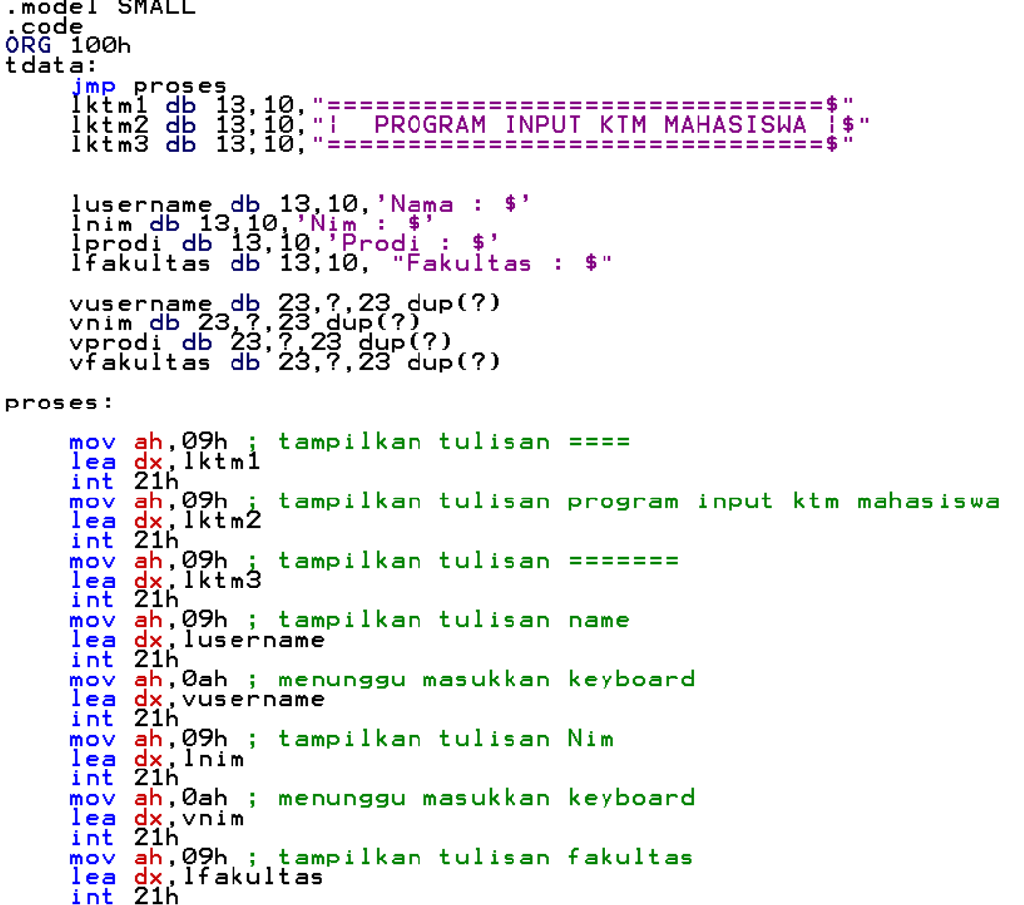
Code Program

Slide 8
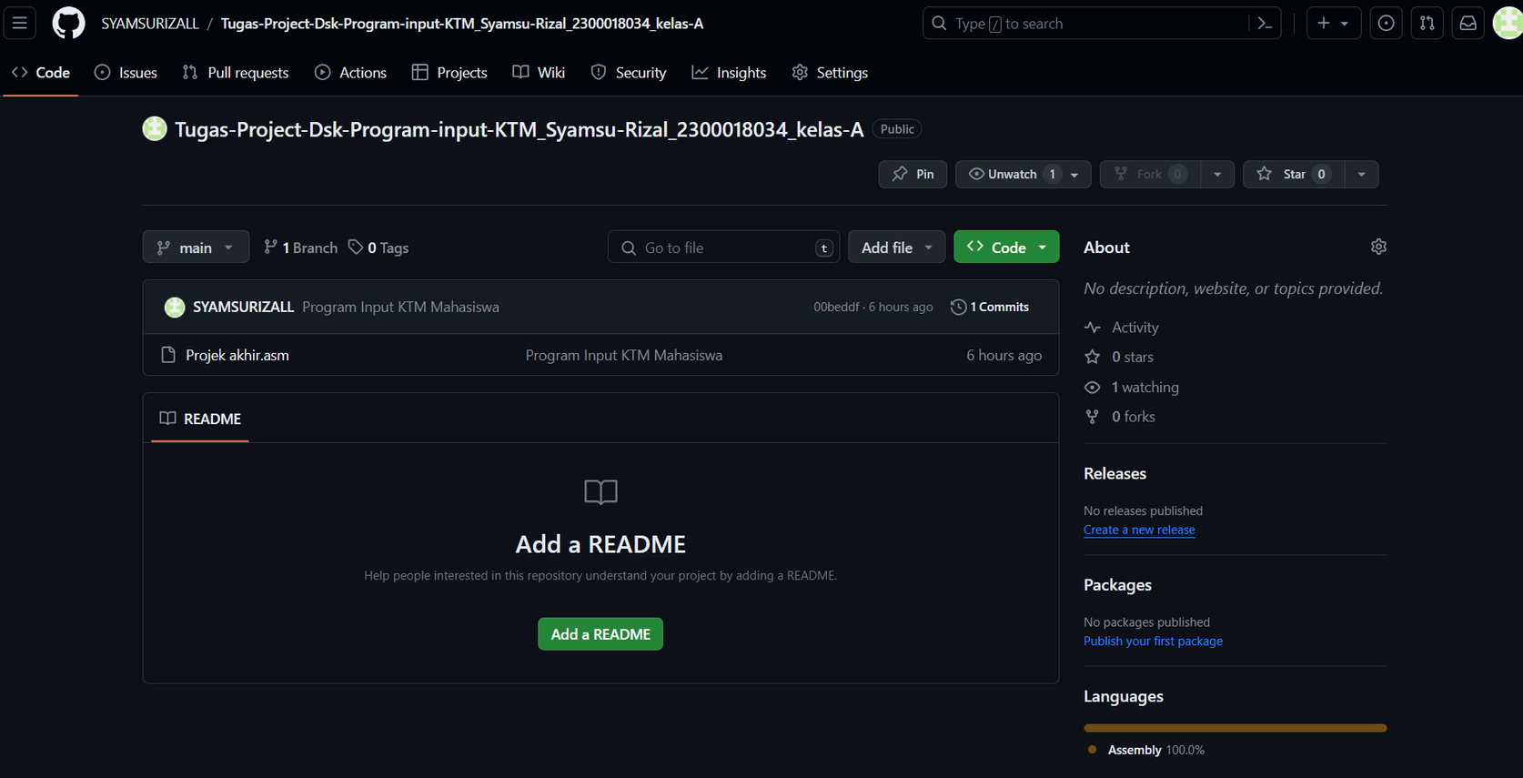
Tampilan Github

